Slide 1
Teknologi Informasi
Ari Kurniawan
arikurniawan@unesa.ac.id
081 2316 5464

Slide 2
Istilah
Teknologi … ?
Informasi … ?
Teknologi Informasi … ?
Teknologi Informasi dan Komunikasi … ?

Slide 3
Definisi Teknologi
Menurut Poerbahawadja Harahap,
Ilmu yang menyelidiki cara- cara kerja di dalam tehnik
Ilmu pengetahuan yang digunakan dalam pabrik- pabrik dan industri- industri.
Kamus Besar Bahasa Indonesia (1990 : 1158):
Metode ilmiah untuk mencapai tujuan praktis ilmu pengetahuan terapan.
Keseluruhan sarana untuk menyediakan barang- barang yang diperlukan bagi kelangsungan dan kenyamanan hidup manusia.

Slide 4
Informasi
Kusrini (2007) mendefinisikan bahwa informasi merupakan hasil olahan data, dimana data tersebut sudah diproses dan diinterpretasikan menjadi sesuatu yang bermakna untuk pengambilan keputusan. Informasi juga diartikan sebagai himpunan dari data yang relevan dengan satu atau beberapa orang dalam suatu waktu.
Gordon B. Davis dan Margrethe H. Olson (1984) menjelaskan bahwa informasi adalah data yang telah diolah menjadi sebuah bentuk yang berarti bagi penerimanya dan bermanfaat dalam mengambil keputusan saat ini atau mendatang.
Menurut Raymond Me Load (2007) Data terdiri atas fakta dan angka yang biasanya tidak ber­manfaat karena volumenya yang besar dan sifatnya yang masih belum diolah.

Slide 5
Informasi
Informasi adalah data-data yang diolah sehingga memiliki nilai tambah dan bermanfaat bagi pengguna.
Informasi merupakan sebuah komponen yang pokok dan sangat penting di dalam sebuah organisasi/instansi karena sebuah organisasi bisa menjadi maju jika mendapatkan informasi yang akurat bahkan sebaliknya organisasi bisa berantakan jika mendapat informasi yang kurang berkualitas, maka dari itu perlu dikelola dengan benar sebuah informasi untuk kemajuan organisasi.

Slide 6
Data
Menurut Nana Danapriatna dan Rony Setiawan (2005) data adalah bahan mentah yang perlu diolah sehingga menghasilkan informasi atau keterangan, baik kualitatif maupun kuantitatif yang menunjukkan fakta.
Dalam bukunya Bambang Hariyanto (2004) didefinisikan bahwa data adalah rekaman mengenai fenomena/fakta yang ada atau yang terjadi.
Sedangkan menurut Iqbal (2004) dalam bukunya Sayid Syekh (2011) data adalah bentuk jamak dari datum. Data merupakan keterangan-keterangan tentang suatu hal, dapat berupa sesuatu yang diketahui atau yang dianggap atau anggapan. Atau suatu fakta yang digambarkan lewat angka, sim- bol, kode, dan lain-lain

Slide 7
Informasi
4 Pilar Informasi :
Relevan (Relevance)
Tepat Waktu (Timeliness)
Akurat / tepat (Accurate)
Lengkap (Complete)
Informasi tanpa 4 pilar → sampah
PERLU TEKNOLOGI INFORMASI

Slide 8
Teknologi Informasi
Haag dan Keen (1996) :
Seperangkat alat yang membantu Anda bekerja dengan informasi dan melakukan tugas-tugas yang berhubungan dengan pemrosesan informasi
Martini (1999) : Teknologi Informasi tidak terbatas pada teknologi komputer (hardware dan software) yang digunakan untuk memproses dan menyimpan informasi, melainkan juga mencakup teknologi komunikasi untuk mengirimkan informasi

Slide 9
Teknologi Informasi
Williams dan Sawyer (2007) :
Teknologi yang menggabungkan komputasi (komputer) dengan jalur komunikasi berkecepatan tinggi yang membawa data, suara, dan video
Laudon dan Laudon (2015) : Salah satu dari banyak perangkat yang digunakan manajer dalam mengantisipasi perubahan

Slide 10
Teknologi Informasi (TI)
TI adalah teknologi apa pun yang membantu manusia dalam membuat, mengubah & menyimpan informasi
TI mengubah data menjadi informasi
Data adalah fakta / keadaan yang tidak berarti
Informasi adalah pesan yang berarti sehingga manusia bisa mengambil manfaat dan menyimpulkannya
Informasi yang berkualitas harus memenuhi syarat: relevan (relevance), tepat waktu (timeliness), akurat / tepat (accurate), lengkap (complete)
Kemajuan pesat teknologi komputer (hardware & software) sangat berperan dalam perkembangan teknologi informasi

Slide 11
Teknologi Informasi (TI)
informasi
Hardware (perangkat keras)
data
- Komputer / notebook / laptop
- Scanner
- Photo camera - Video camera - Microphone - Tablet - Smartphone
Berkas digital
- Artikel - Image
- Grafik - Audio
- Video
- Teks
- Suara
- Gambar
Software (perangkat lunak)
- MS Office (MS Word, MS Excel, MSPowerpoint)
- Design (Photoshop, AutoCAD)
- Audio (Sound Recorder, Sony Sound Forge, Sony Music Adobe Audition) - Video (Sony Vegas, Camtasia
Adobe Premiere)
Media simpan
Dokumen fisik
- print-out
- Pita kaset - CD/VCD/DVD
- Hard-disk
- Flash-disk - Memory Card
- Komputer server - Cloud Storage

Slide 12


Teknologi Informasi & Komunikasi
Information and Communication Technology
Teknologi Informasi
Teknologi Komunikasi

Slide 13
Teknologi Komunikasi
Teknologi apa pun yang membantu manusia dalam memproses dan mentransfer data / informasi dari perangkat yang satu ke lainnya.
Kemajuan pesat teknologi telekomunikasi sangat berperan dalam perkembangan teknologi komunikasi

Slide 14
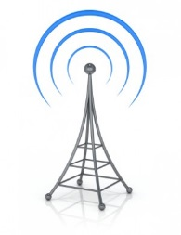

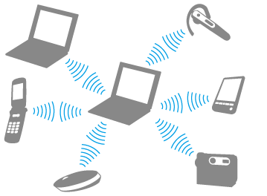
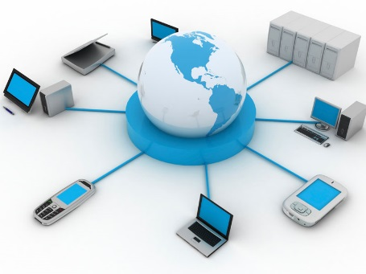
Teknologi Komunikasi (TK)
- Gelombang radio (SW, AM, FM)
- Broadcast / televisi (VHF, UHF)
data
- Teks
- Suara
- Gambar
- Jaringan Selular (CDMA, GSM)
- Jaringan Nirkabel / wireless
(infrared, bluetooth, wifi)
- Jaringan Personal (PAN)
informasi
Berkas digital
- Artikel
- Grafik - Audio
- Video
- Jaringan Local (LAN, MAN)
- Jaringan Internet (WAN)

Slide 15
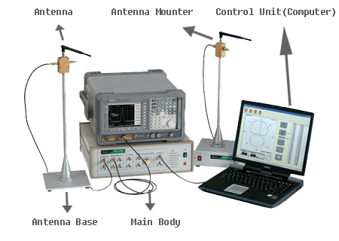

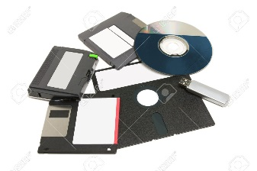

Teknologi Informasi dan Komunikasi
Teknologi Informasi
Teknologi Komunikasi
data
informasi
proses
penyimpanan

